Slide 1
Bài 2
GỌN GÀNG, NGĂN NẮP

Slide 2
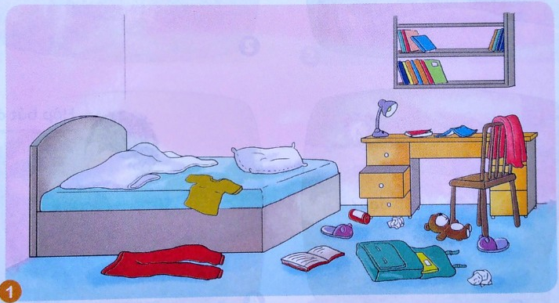
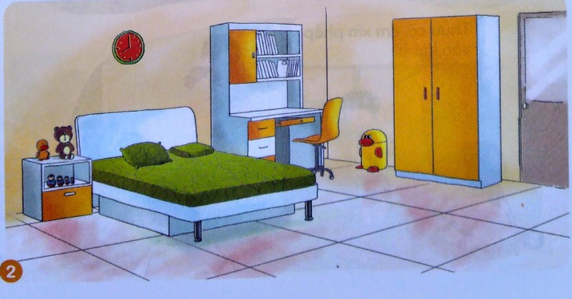
Em thích căn phòng trong tranh nào hơn?Vì sao ?

Slide 3
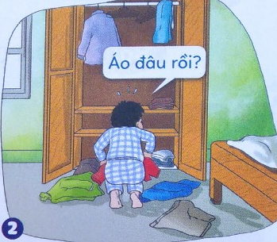
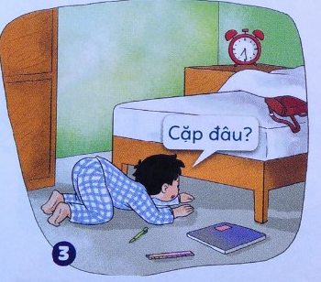

Slide 4
Tìm hiểu nội quy trường, lớp

Slide 6
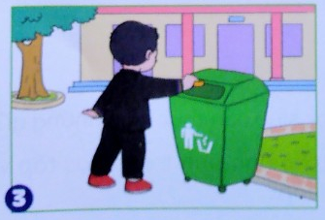
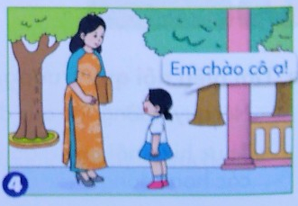
b. Xem tranh và nhận xét

Slide 7
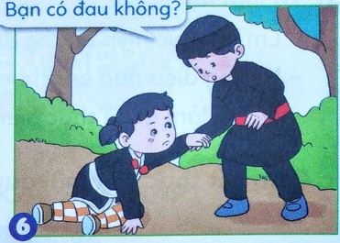
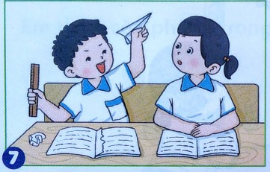

Slide 8
Các bạn hãy cùng tớ tham gia Xử lí tình huống nào!

Slide 9
Em sẽ làm gì khi thấy bạn đùa nghịch trong giờ học?

Slide 10
Giờ ra chơi, Lan lấy bánh ăn nhưng chưa biết bỏ giấy gói ở đâu.Nếu là Lan, em sẽ làm gì?

